Slide 1
III Городской фестиваль «До-школьная наука» «Математический домик»
Засыпкина Наталья Владимировна
Филиал МБДОУ – детский сад «Детство» детский сад № 10

Slide 2
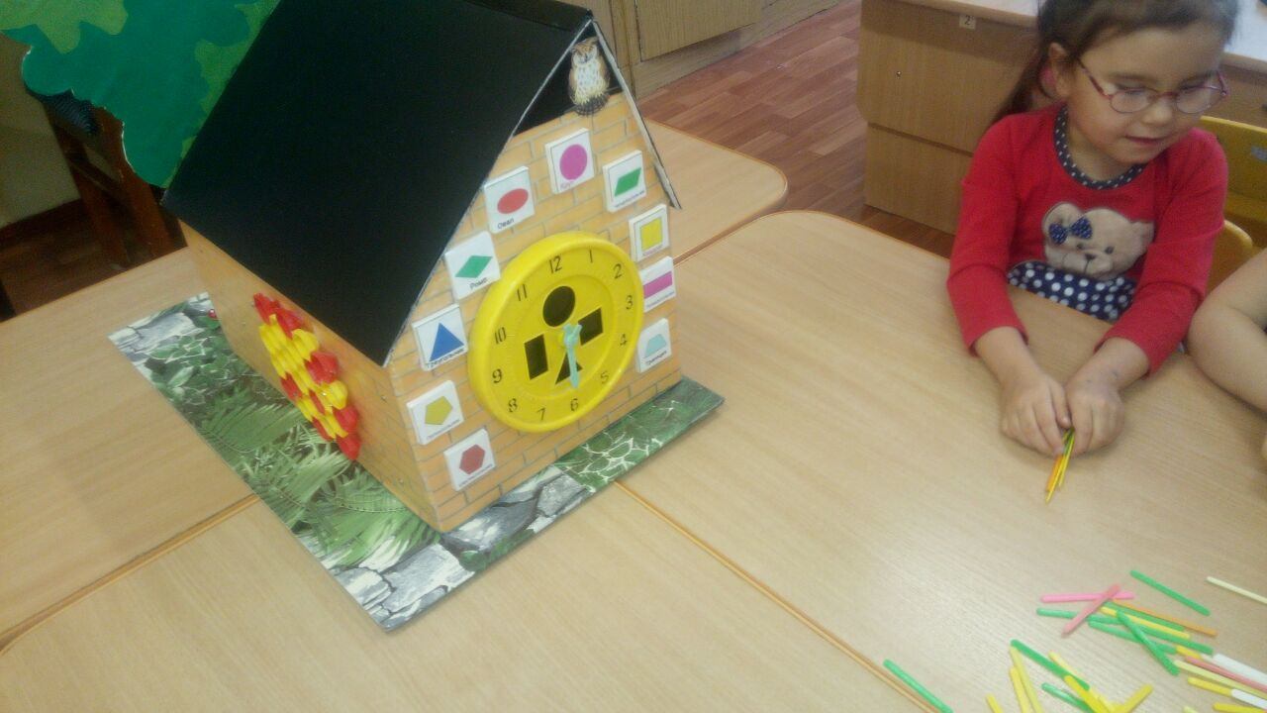
"Математический домик"
Тематическое направление Фестиваля – "Интеллектуальные игры"
Возраст участников – 6 лет

Slide 3
Цель: обеспечение условий для познавательного развития дошкольников, развивать математические представления старших дошкольников на элементарном уровне через приемы сравнения, обобщения, классификации, систематизации и смыслового соотнесения, их социализация
Задачи:
- Развивать интерес к решению познавательных, творческих задач, к разнообразной интеллектуальной деятельности.
- Развивать способности к установлению математических связей, закономерностей, порядка следования, взаимосвязи арифметических действий, знаков и символов, отношений между частями целого, чисел, измерения и др.
- Вызвать стремление к творческому процессу познания и выполнению строгих действий по алгоритму, самовыражению в активной, интересной, содержательной деятельности.
- Совершенствовать навыки количественного и порядкового счета в пределах 10.
- Уточнить знание известных геометрических фигур, их элементов (вершины, углы, стороны) и некоторых их свойств.
- Учить распознавать фигуры независимо от их пространственного положения, изображать, располагать на плоскости, дать представление о том, что вести счёт предметов можно в любом направлении.
- Учить составлять простые арифметические задачи на сложение и вычитание, использовать знаки +, -, =. Учить сравнивать группы предметов пользуясь знаками больше и меньше.
- Учить составлять фигуры из частей и разбивать на части, конструировать фигуры по словесному описанию и перечислению их характерных свойств; моделировать композиции из фигур по собственному замыслу.

Slide 4
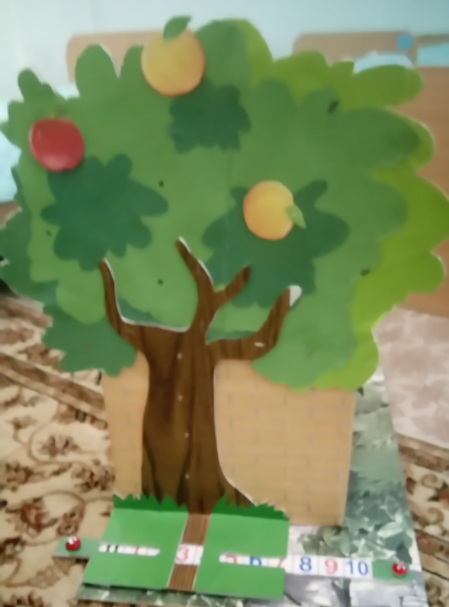
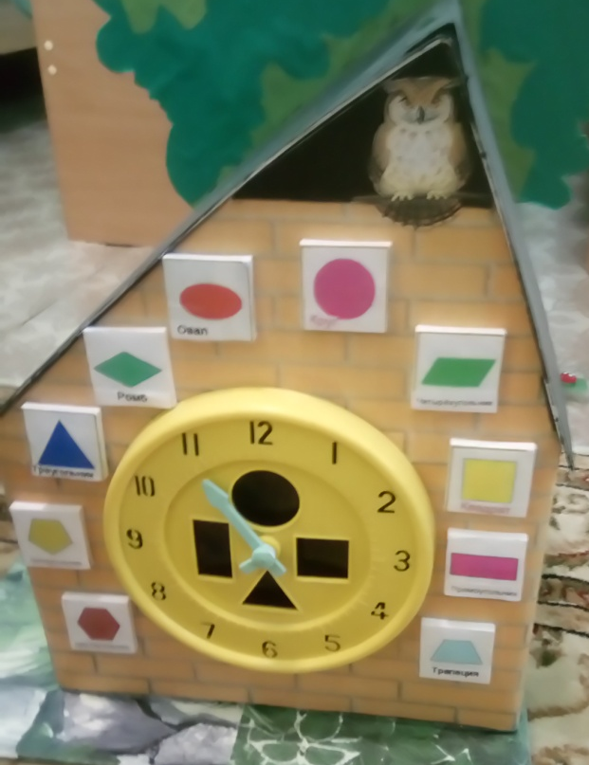
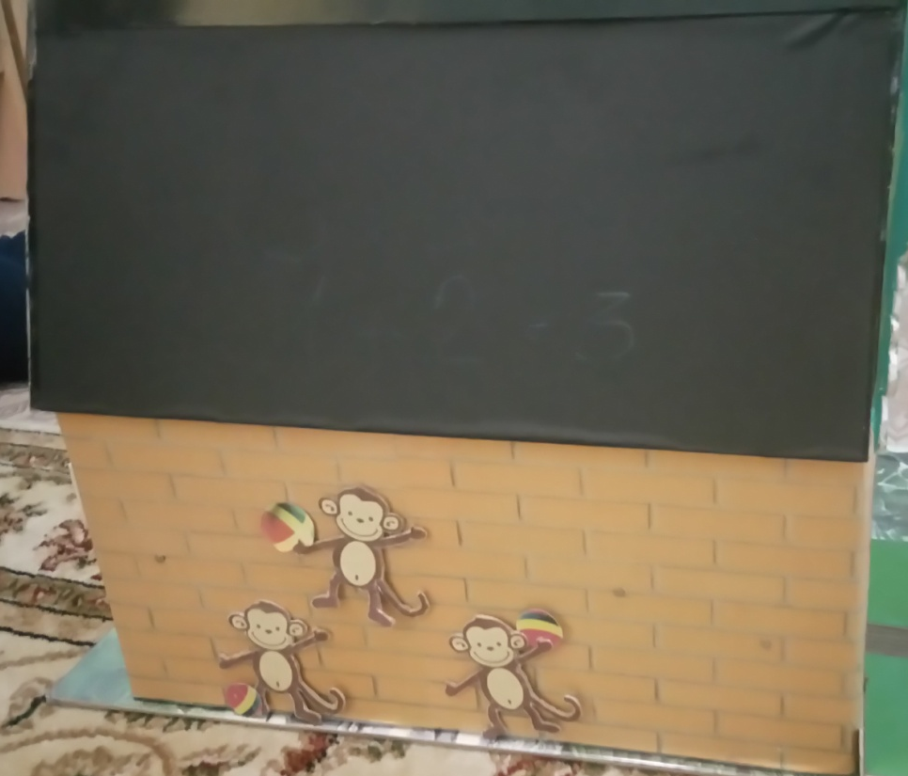
Стены домика

Slide 5
«Сосчитай правильно», «Найди цифру», «Реши примеры»
Детям предлагается вырастить на дереве яблоки или привлечь птиц. Сосчитать предметы, которые прикрепляются при помощи магнита. Соотнести количество предметов с цифрой и при помощи числовой линейки найти нужную цифру. Также можно птиц разделить на группы: снегири и синицы, придумать задачи на сложение или вычитание и решить их. Яблоки тоже делятся на две группы по цвету (жёлтые и красные)

Slide 6
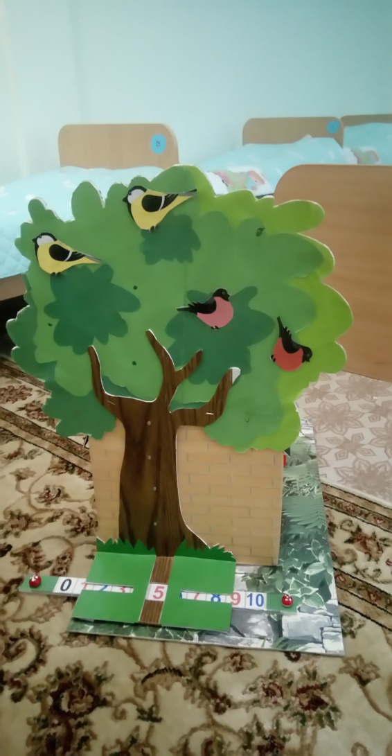
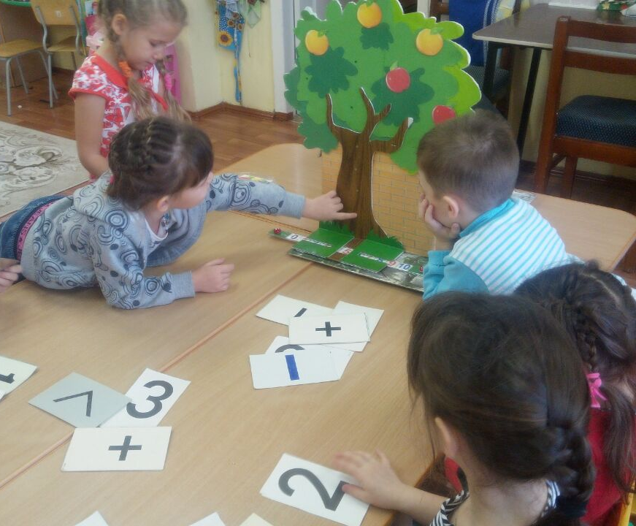
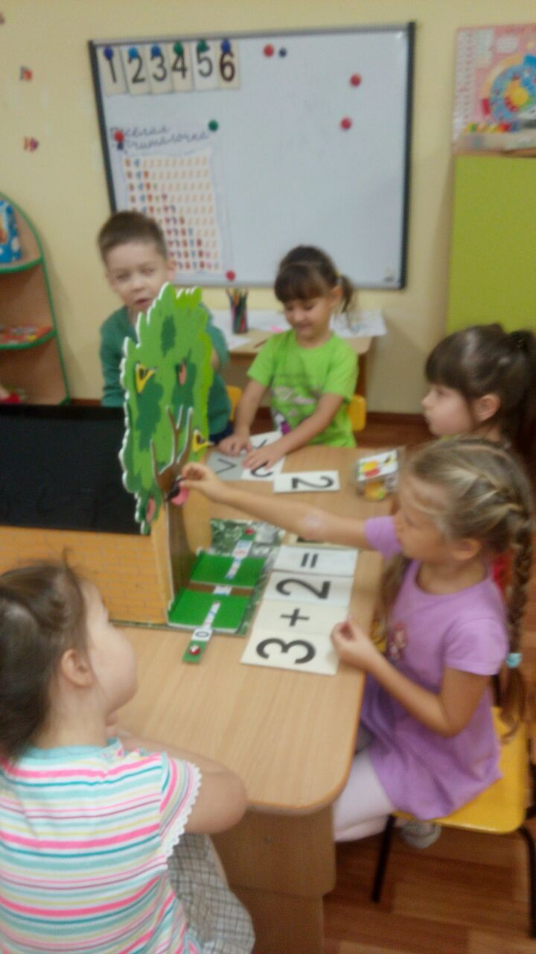
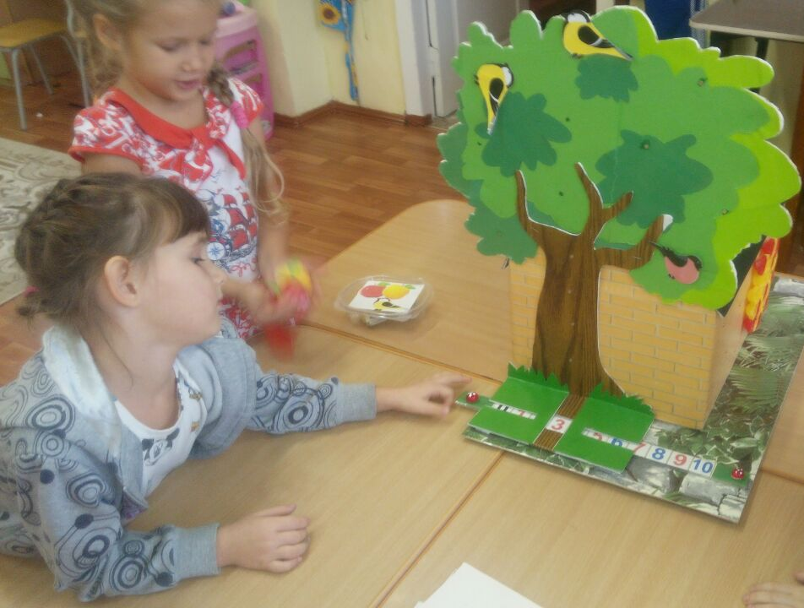
«Сосчитай правильно», «Найди цифру», «Реши примеры»

Slide 7
«Сравни», «Внутри - снаружи», «На - над»
Дети сравнивают количество насекомых: пчёл и бабочек. Сравнивают не только сколько бабочек летает на лужайке и сколько пчёл находится в улье, но и сколько пчёлок внутри своего домика - улья. а сколько снаружи собирает нектар. Аналогично и с бабочками: сколько бабочек порхает над цветами, а сколько на цветах.

Slide 8
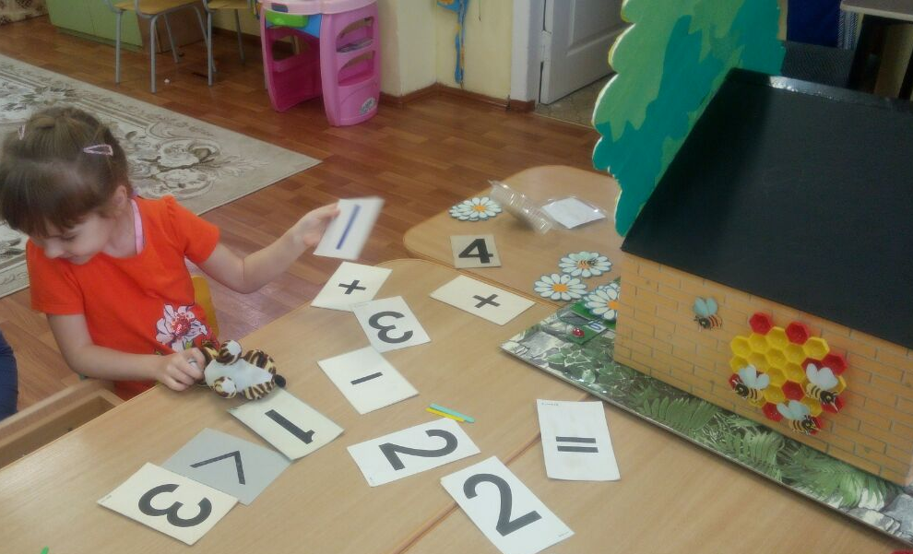
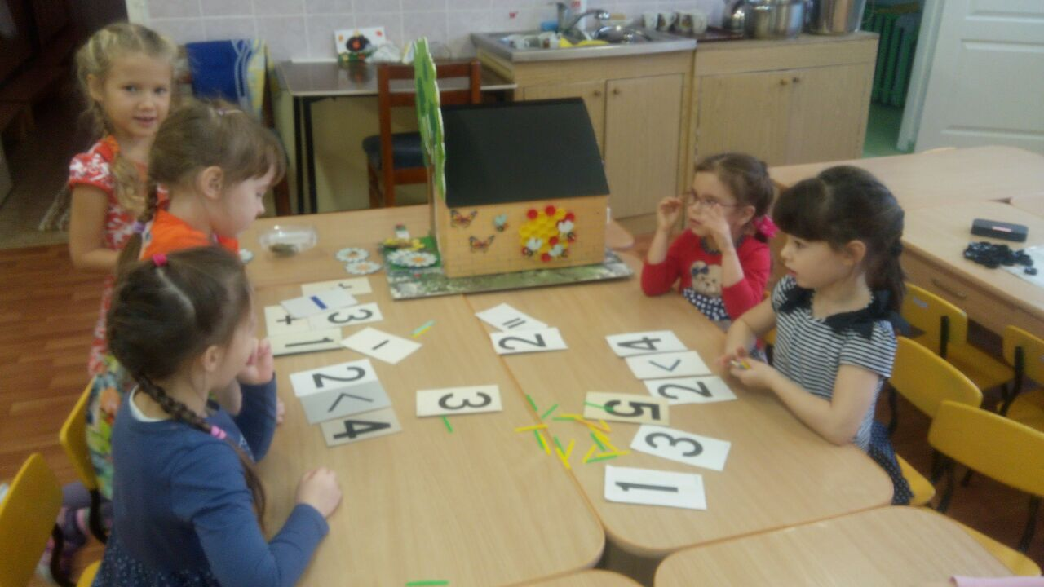
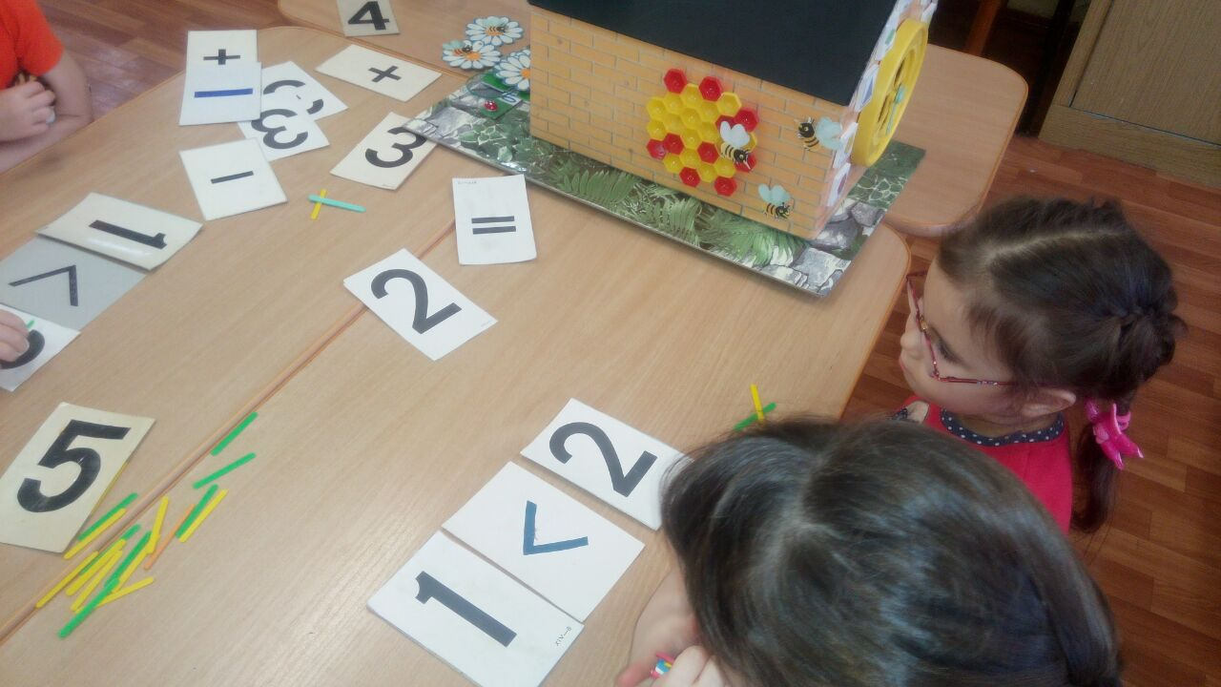
«Сравни», «Внутри - снаружи», «На - над»

Slide 9
«Найди и покажи геометрическую фигуру»
На одной из стен домика расположено табло с геометрическими фигурами. Детям предлагаются плоскостные геометрические фигуры. Воспитатель при помощи стрелки показывает геометрическую фигуру, дети её находят и показывают воспитателю. Другой вариант игры - дети выкладывают из счётных палочек нужную геометрическую фигуру. Используя приём моделирования, дети из геометрических фигур, составляют композиции по собственному замыслу из плоскостных фигур или счётных палочек.

Slide 10
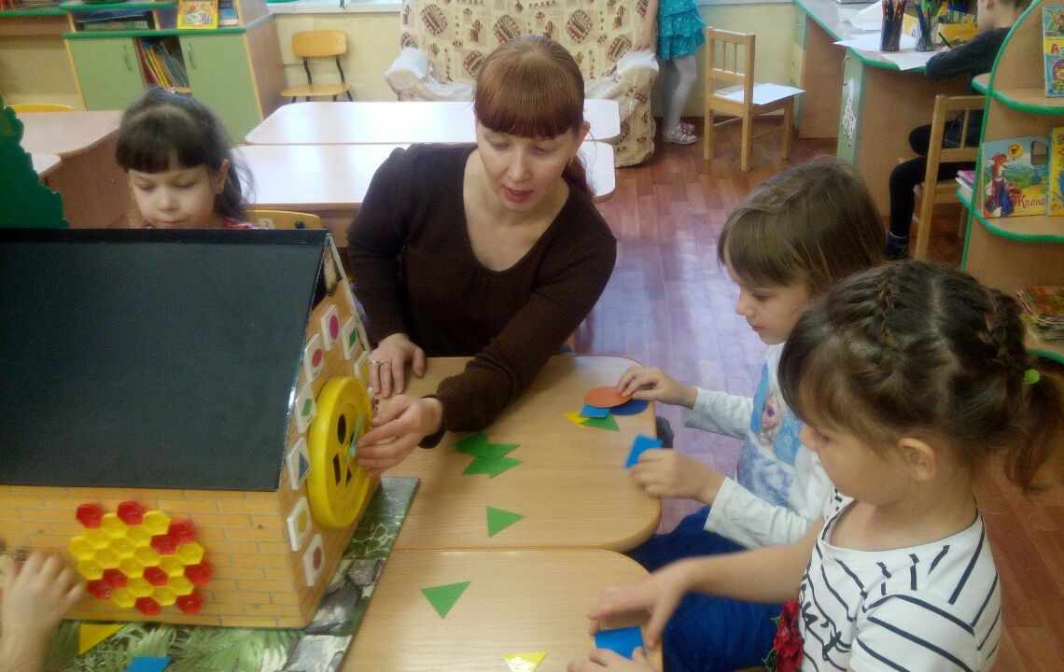
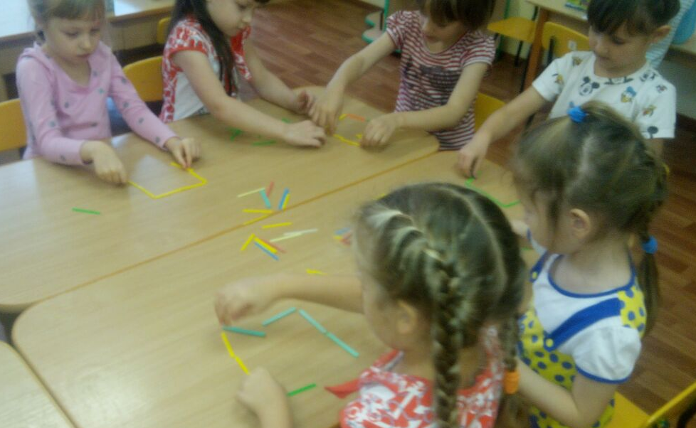
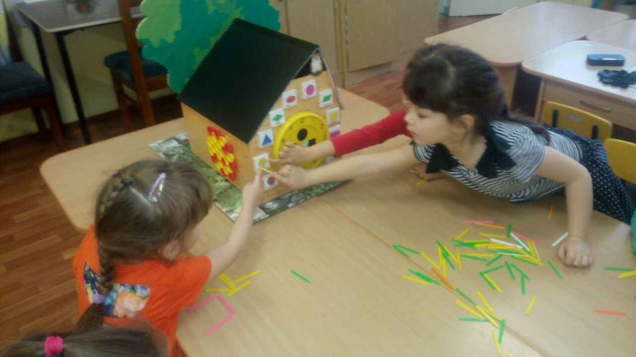
«Найди и покажи геометрическую фигуру»

Slide 11
«Внизу - вверху», «Справа - слева»
Детям предлагаются карточки обезьянок, которые держат мяч вверху, внизу, справа, слева. Дети определяют местоположение мяча. На крыше домика, который имеет эффект «школьной доски», записывают цифрами количество обезьянок с мячиком внизу, с мячом вверху и т.д. Могут составить задачи, написать примеры и решить их.

Slide 12
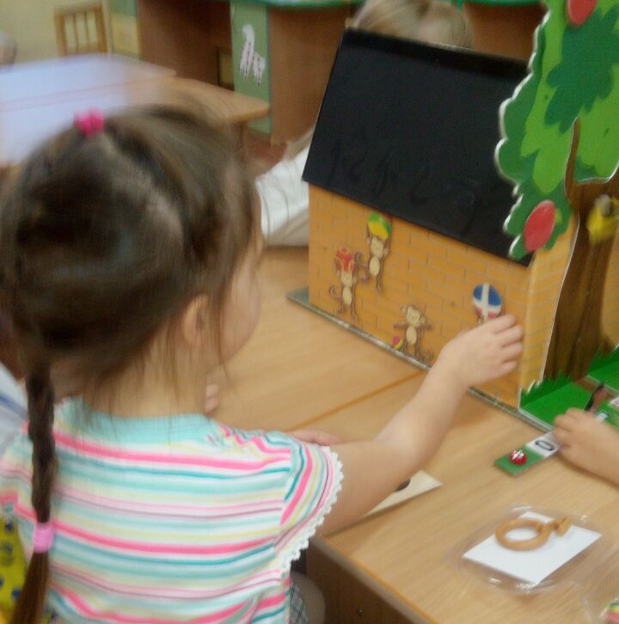
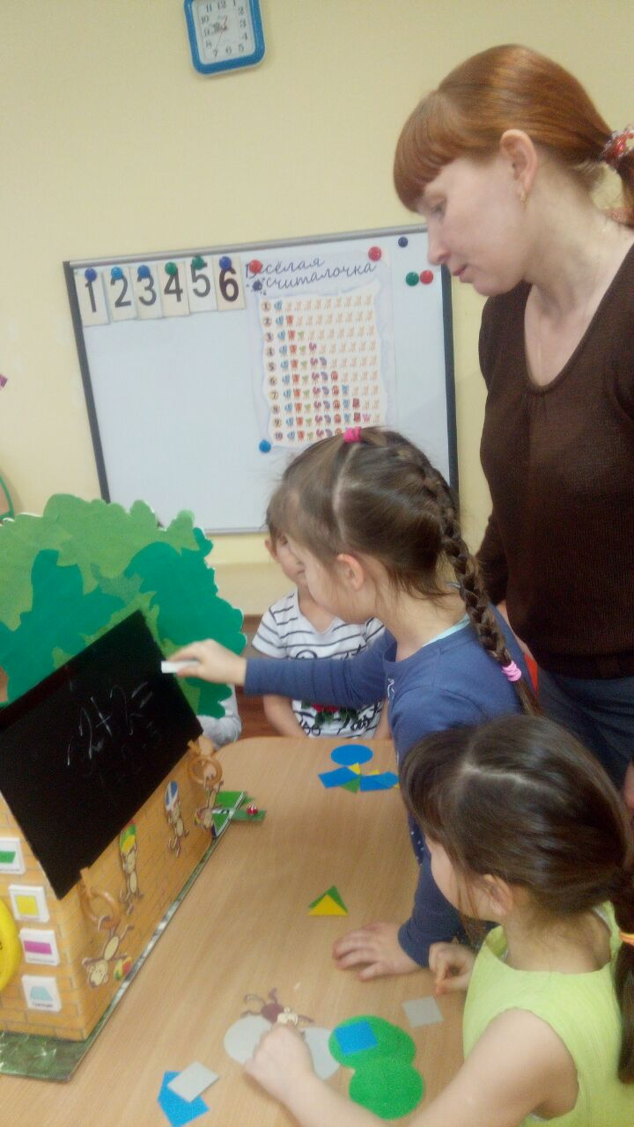
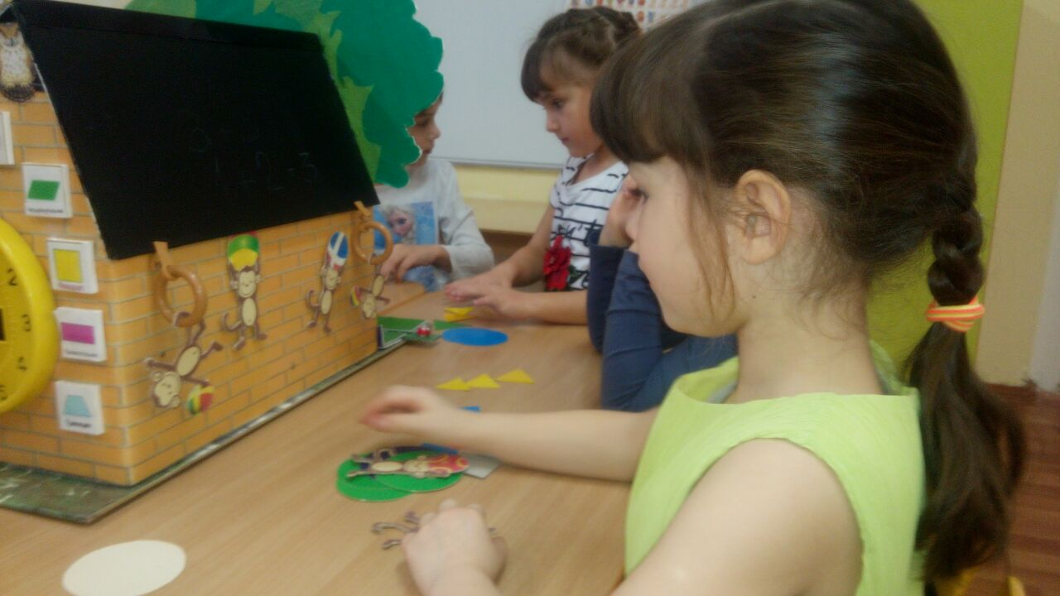
«Внизу - вверху», «Справа - слева»

Slide 13
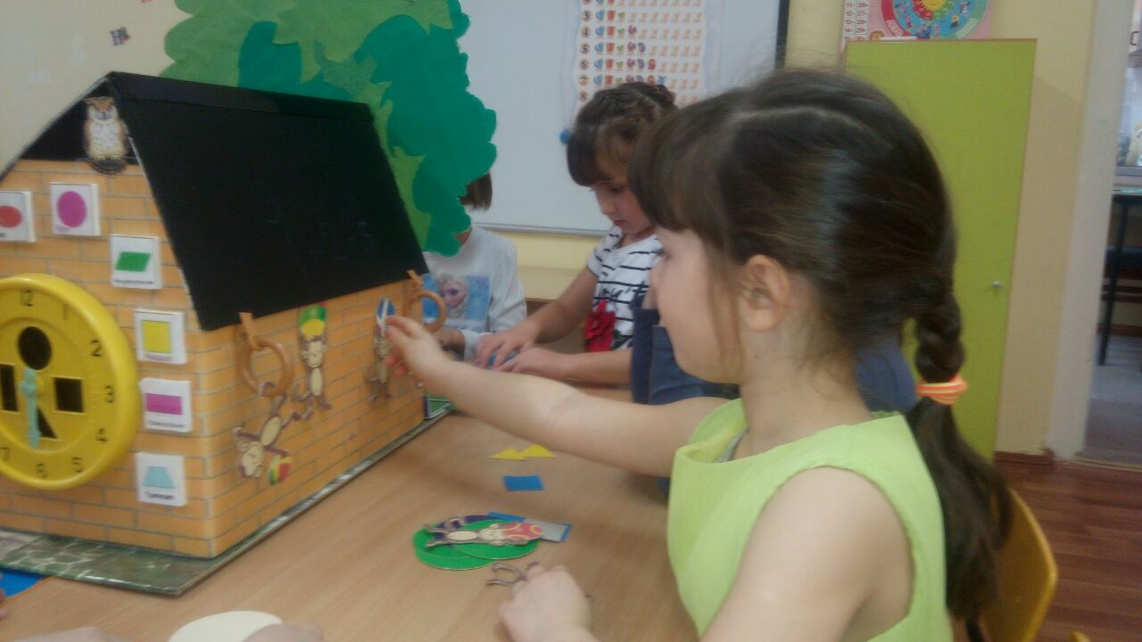
Список использованных источников
Метлина Л.С. «Занятия по математике в детском саду».
Парамонова Л.А. «Развивающие занятия с детьми 5-6 лет».
Новикова В.П. «Математика в детском саду».

